Slide 1



Desenvolvimento de Aplicativo Mobile
Material base desenvolvido pelo Prof. Raphael Barreto
raphael.b.oliveira@docente.senai.br
2026
DEC - GEP

Slide 2

Parâmetros na Rota, Rotas Aninhadas e Tela de Not Found
Desenvolvimento Front-End com React Native e Expo Router
SENAI 2026
NAVEGAÇÃO AVANÇADA

Slide 3
Sumário da Aula
Rotas Aninhadas
1
Organização de caminhos através de pastas e estrutura hierárquica
Parâmetros Dinâmicos
2
Criação de rotas com valores variáveis usando colchetes
Hook useLocalSearchParams
3
Captura e utilização de parâmetros nas rotas
Tela de Not Found
4
Criação de página personalizada para erros 404
Prática Completa
5
Implementação do código funcional completo

Slide 4

CAPÍTULO 01
Rotas Aninhadas: Organizando a Navegação
Parâmetros na Rota, Rotas Aninhadas e Tela de Not Found

Slide 5
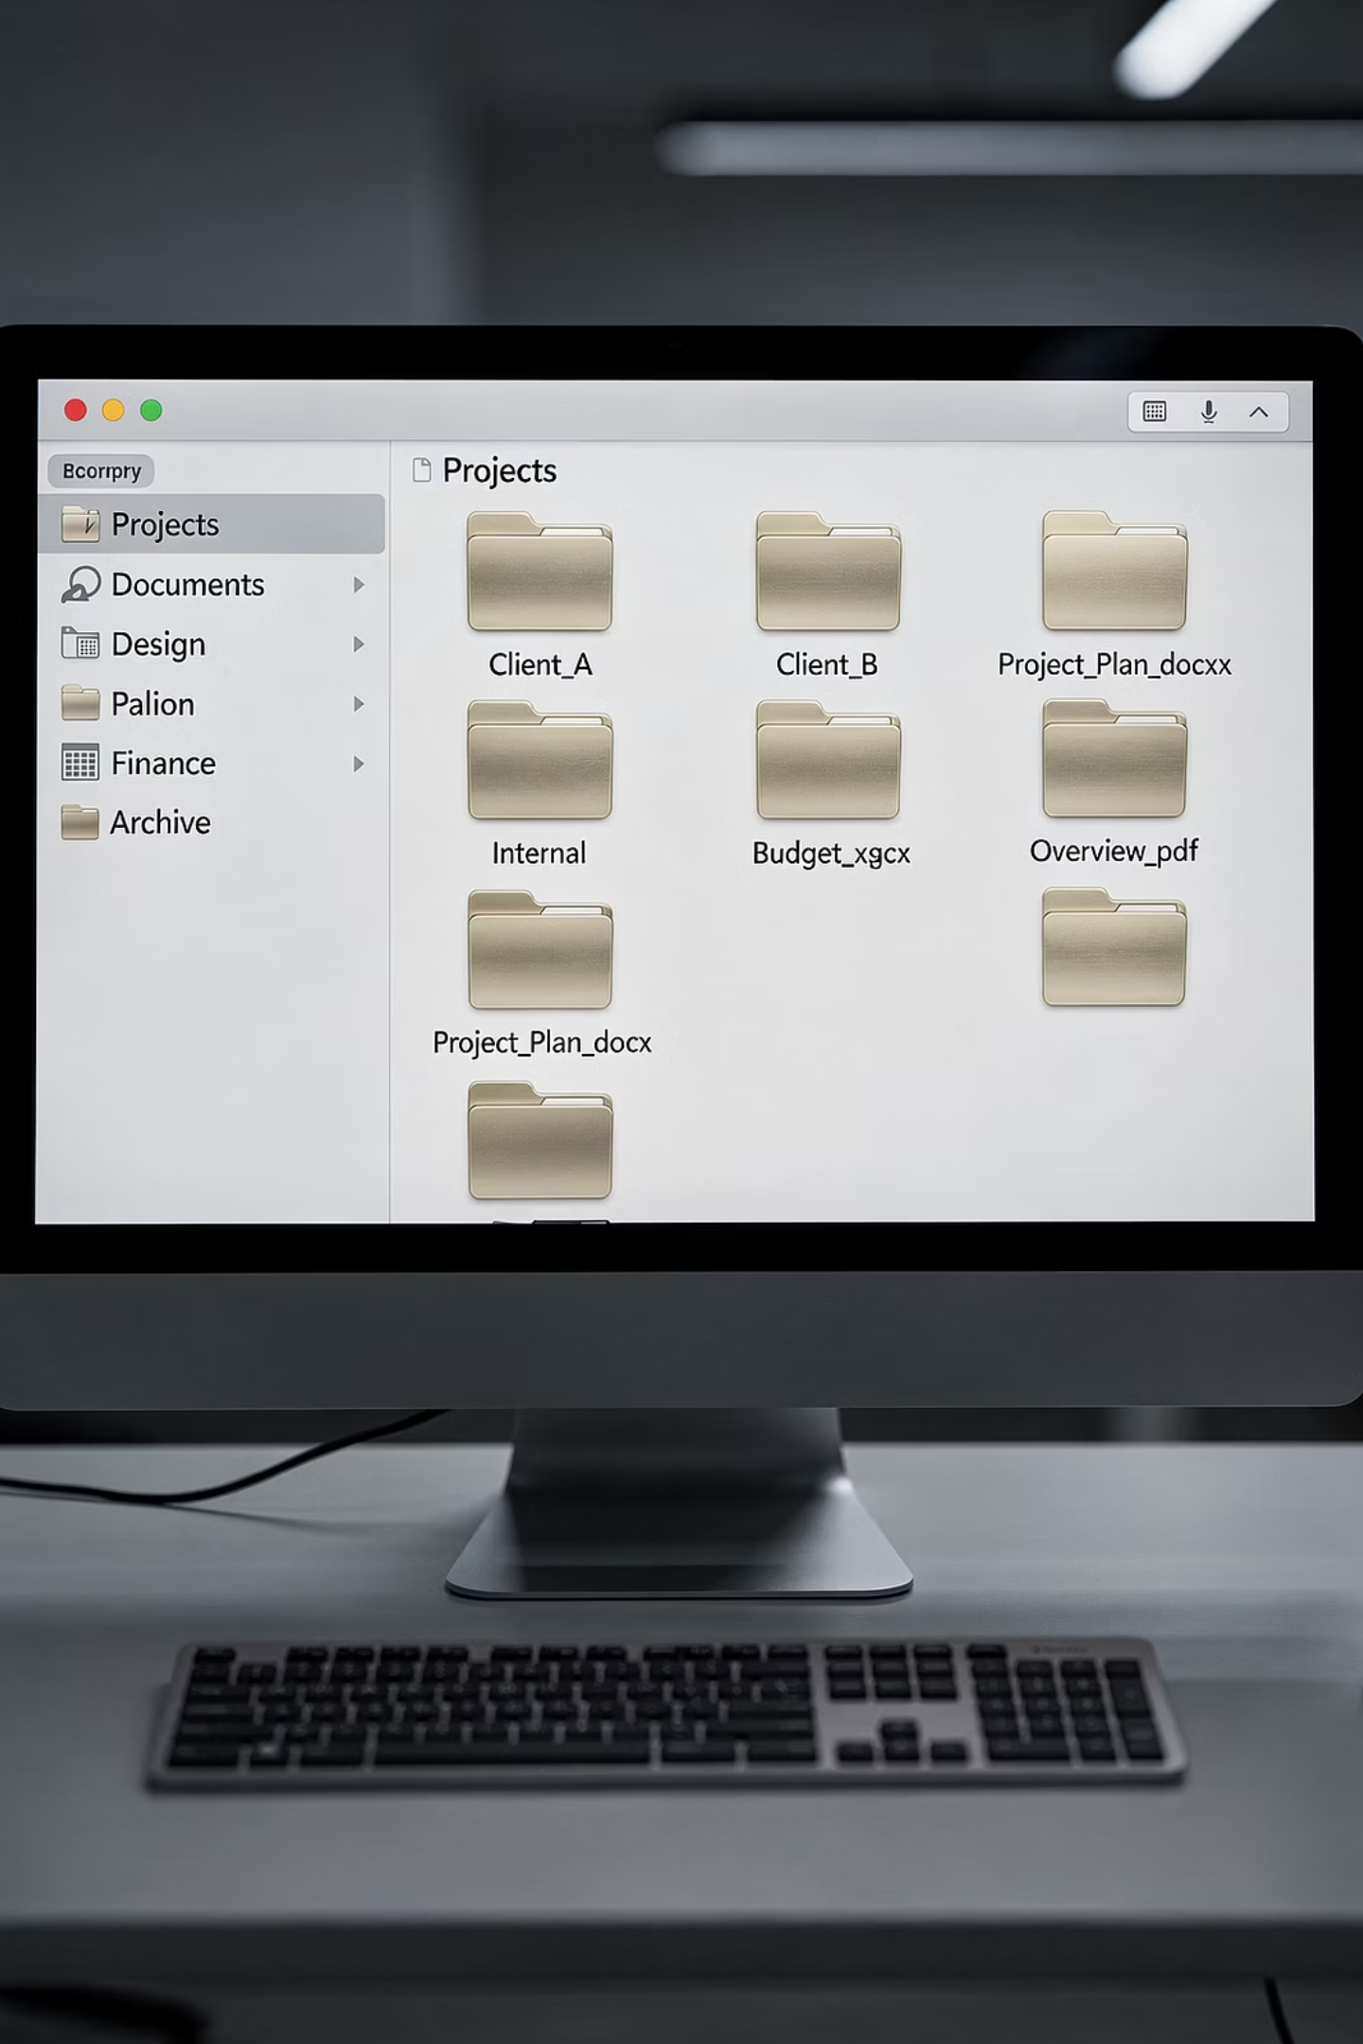
O Que São Rotas Aninhadas?
Rotas aninhadas permitem organizar seus caminhos de navegação de forma hierárquica, similar à estrutura de pastas no seu computador. Ao invés de ter todas as páginas no mesmo nível, você pode agrupá-las logicamente.
Por exemplo, todas as páginas relacionadas a produtos ficam dentro de /products, como /products/lista ou /products/detalhes. Isso facilita a manutenção e torna a estrutura do projeto mais intuitiva e escalável.

Slide 6
Criando a Estrutura de Pastas
Antes da Organização
Depois da Organização
Arquivos soltos na pasta app:
Estrutura hierárquica com pasta products:
index.jsx
settings.jsx
user.jsx
products.jsx
product-detail.jsx
app/index.jsx
app/settings.jsx
app/user.jsx
app/products/index.jsx (substituiu products por index)
app/products/detalhes.jsx (substituiu product-detail por details)
Estrutura desorganizada e difícil de escalar conforme o projeto cresce.
Agrupamento lógico facilita navegação e manutenção do código.

Slide 7
O Arquivo Index: Página Principal da Rota
Função do Index
Convenção de Nomenclatura
Dentro de cada pasta, o arquivo index.jsx representa a página principal daquela rota. Quando o usuário acessa /products, é o index que será renderizado.
O nome do componente React pode ser qualquer um, mas o nome do arquivo deve ser exatamente index.jsx. Isso permite que o Expo Router identifique automaticamente a rota raiz.
// app/products/index.jsx
export default function Products() {
return (
<View>
<Text>Lista de Produtos</Text>
</View>
)
}

Slide 8
Configurando Rotas Aninhadas no Layout
Após criar a estrutura de pastas, é necessário registrar as rotas no componente layout.jsx. A Stack reconhece automaticamente a hierarquia baseada nos nomes dos arquivos e pastas.
<Stack.Screen name="products" options={{ headerTitle: "Produtos" }} />
<Stack.Screen name="products/details" options={{ headerTitle: "Detalhes" }} />
Note que o name segue o caminho da pasta seguido pelo nome do arquivo. A barra (/) indica a hierarquia da navegação.

Slide 9
CAPÍTULO 02
Parâmetros Dinâmicos nas Rotas
Parâmetros na Rota, Rotas Aninhadas e Tela de Not Found

Slide 10

A Necessidade de Parâmetros Dinâmicos
Quando trabalhamos com listas de itens - produtos, usuários, posts - precisamos que a mesma página exiba diferentes conteúdos baseados em um identificador único. Ao invés de criar uma rota separada para cada produto, usamos parâmetros dinâmicos.
Por exemplo, /products/1, /products/2 e /products/100 podem todas usar o mesmo componente, apenas alterando o ID que é passado como parâmetro na URL.
Na página principal de produtos app/products/index.jsx adicionamos o seguinte código:
<Link push href="/products/1">Produto 1 </Link>
<Link push href="/products/2">Produto 2 </Link>

Slide 11
Sintaxe de Parâmetros com Colchetes
Como Funciona
Arquivo Estático
Arquivo Dinâmico
Os colchetes no nome do arquivo indicam que aquele segmento da rota é um parâmetro variável. O nome dentro dos colchetes (id no exemplo) será o nome da variável que você poderá acessar no código.
details.jsx
[id].jsx
Rota fixa: /products/details
Rota variável: /products/1, /products/2, etc.
Você escolhe o nome que fizer mais sentido: [id], [slug], [productId], etc.

Slide 12

Atualizando a Stack com Parâmetros
Quando renomeamos o arquivo para incluir parâmetros dinâmicos, devemos atualizar também a configuração da Stack no layout.jsx:
<Stack.Screen name="products/[id]" options={{ headerTitle: "Detalhes" }} />
O name deve refletir exatamente o caminho do arquivo, incluindo os colchetes. Isso informa ao Expo Router que essa rota aceita um parâmetro chamado id.
Importante: Sempre que modificar a estrutura de navegação, feche e abra novamente o aplicativo para garantir que as mudanças sejam reconhecidas corretamente.

Slide 13
Capturando Parâmetros com useLocalSearchParams
Como Usar o Hook
// app/products/[id].jsx
import { useLocalSearchParams } from "expo-router"
export default function ProductDetail() {
const { id } = useLocalSearchParams()
return (
<View>
<Text>Produto ID: {id}</Text>
</View>
)
}
O hook useLocalSearchParams() retorna um objeto contendo todos os parâmetros da rota atual. Usamos desestruturação para extrair o parâmetro específico que precisamos.
O nome da variável (id) deve corresponder ao nome usado nos colchetes do arquivo. Com isso, você pode usar o valor dinamicamente em qualquer lugar do componente.

Slide 14
Navegando para Rotas com Parâmetros
Para navegar para uma rota dinâmica, você simplesmente passa o valor desejado no caminho:
// app/products/index.jsx
<Link push href="/products/1">Produto 1</link>

Slide 15
CAPÍTULO 03
Criando uma Tela de Not Found Personalizada
Parâmetros na Rota, Rotas Aninhadas e Tela de Not Found

Slide 16

Por Que Personalizar a Página de Erro?
Por padrão, o Expo Router exibe uma página genérica de erro quando o usuário tenta acessar uma rota inexistente. Embora funcional, essa tela padrão não reflete a identidade visual do seu aplicativo.
Criar uma página de Not Found personalizada permite oferecer uma experiência mais amigável ao usuário, com mensagens claras e opções de navegação para retornar às áreas principais do app.

Slide 17
Criando o Arquivo +not-found.jsx
Convenção de Nomenclatura
import { router } from "expo-router"
import { Pressable, Text, View } from "react-native"
import { styles } from "../styles/styles"
export default function NotFound() {
const goToHome = () => {
router.replace("/")
}
return (
<View style={[styles.container, { backgroundColor: "#F7D9C4" }]}>
<Text>Essa página não existe</Text>
<Pressable onPress={goToHome}>
<Text> Ir para Home</Text>
</Pressable>
</View>
)
}
O arquivo deve ser criado na raiz da pasta app com o nome exato:
+not-found.jsx
O símbolo + no início é obrigatório e indica que este é um arquivo especial de erro. Não use letras maiúsculas no nome.

Slide 18
Registrando a Rota de Erro na Stack
A tela de Not Found deve ser registrada como a última rota na Stack. Isso garante que, se nenhuma outra rota corresponder ao caminho acessado, o usuário será direcionado para esta página de erro.
<Stack>
<Stack.Screen name="index" options={{ headerTitle: "Home" }} />
<Stack.Screen name="settings" options={{ headerTitle: "Configurações" }} />
<Stack.Screen name="products" options={{ headerTitle: "Produtos" }} />
<Stack.Screen name="products/[id]" options={{ headerTitle: "Detalhes" }} />
<Stack.Screen name="+not-found" options={{ headerTitle: "ERRO", headerLeft: () => null }} />
</Stack>
A ordem é importante: rotas específicas primeiro, rota de erro por último.
para testar a página de erro, registre em app/products/index.jps uma rota inexistente:
<Link push href="/rssrsrss"> Ir para ERRO</Link>

Slide 19
Usando Replace ao Invés de Push
1
2
Problema com Push
Solução com Replace
Se usar navegação normal (href ou router.push), o usuário pode pressionar "voltar" e retornar à página de erro, criando uma experiência confusa.
Use router.replace("/") para substituir a página de erro pela Home na pilha de navegação. Assim, ao pressionar "voltar", o usuário não retorna ao erro.
const goToHome = () => {
router.replace("/")
}

Slide 20
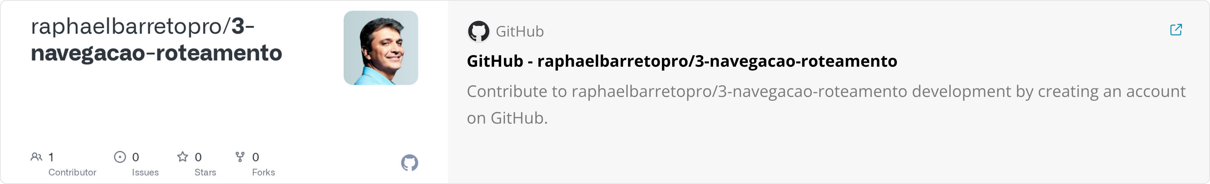
CAPÍTULO 04
Código Completo e Funcional
Veja a implementação completa de todos os conceitos apresentados

Slide 21
Estrutura Completa do Projeto
Principais Aprendizados
app/layout.jsx
Rotas aninhadas organizam a navegação em hierarquias lógicas usando pastas
Arquivos index.jsx representam a rota raiz de cada pasta
Colchetes [nome] criam parâmetros dinâmicos nas rotas
Hook useLocalSearchParams() captura valores dos parâmetros
Arquivo +not-found.jsx personaliza a página de erro 404
Usar router.replace() evita retorno indesejado à página de erro
Configuração da Stack com todas as rotas
app/index.jsx
Página inicial com links de navegação
app/products/index.jsx
Lista de produtos com links dinâmicos
app/products/[id].jsx
Detalhes do produto com parâmetro
app/+not-found.jsx
Página de erro personalizada

Slide 22


